Slide 1
NIJAC
Guide des écrans — Juges-arbitres
Les pages que vous rencontrez sans jamais vous connecter :
tout arrive par des liens personnels reçus par e-mail.
Ligue Normandie de Tennis de Table · Captures sur environnement de test — données fictives.

Slide 2

E001 À propos de NIJAC
NIJAC — Nomination Informatisée des Juges-Arbitres Championnat
Application web de la Ligue de Normandie de Tennis de Table. Elle couvre tout le cycle d'une nomination : import des juges-arbitres depuis la FFTT, saisie des disponibilités, affectation aux rencontres, envoi des convocations et saisie des frais de déplacement.
L'écran ci-contre est la connexion des nominateurs et administrateurs. Vous, juge-arbitre, ne l'utilisez jamais : tout vous parvient par des liens personnels reçus par e-mail.
Logiciel libre
Code source public, licence libre, signalement de bugs et suggestions (issues) sur GitHub :
https://github.com/CHAUTARD/NIJAC

Slide 3
Partie 1 — Juges-arbitres
Vous n'avez ni identifiant ni mot de passe. Tout passe par des liens personnels reçus par e-mail.
Vous ne vous connectez jamais à NIJAC : il n'y a ni identifiant ni mot de passe pour un juge-arbitre.
Vous recevez des e-mails de la ligue. Chaque e-mail contient un lien personnel qui vous est propre.
Le lien ouvre une page où vous saisissez ou vérifiez une information : votre adresse, vos disponibilités, vos frais après une rencontre.
Un lien reste valable tant que l'information est utile. S'il ne fonctionne plus, redemandez-le au nominateur de votre département.

Slide 4
EN19 Message envoyé — Adresse du domicile
De : Jean MARTIN <nijac@ligue-normandie-tt.fr>
À : Camille DURAND <camille.durand@example.fr>
Objet : CRA - Demande d'adresse
Bonjour Camille DURAND,
Vous venez d'être ajouté(e) à la liste des Juges Arbitres dans l'application Nomination Informatisée des Juges Arbitres de la région Normandie.
Afin de pouvoir traiter au mieux vos convocations pour l'arbitrage nous aurions besoin de connaître votre code postal et votre ville.
Veuillez remplir le questionnaire ci-joint :
https://www.ligue-normandie-tt.fr/nijac/adresse-ja?ja=A1b2C3d4
Si vous ne trouvez pas votre commune, validez la commune la plus proche.
Cordialement
Jean MARTIN
Modèle : messagerie ID 5 - type « Demande adresse » — variables {…} remplacées à l'envoi (données fictives).

Slide 5
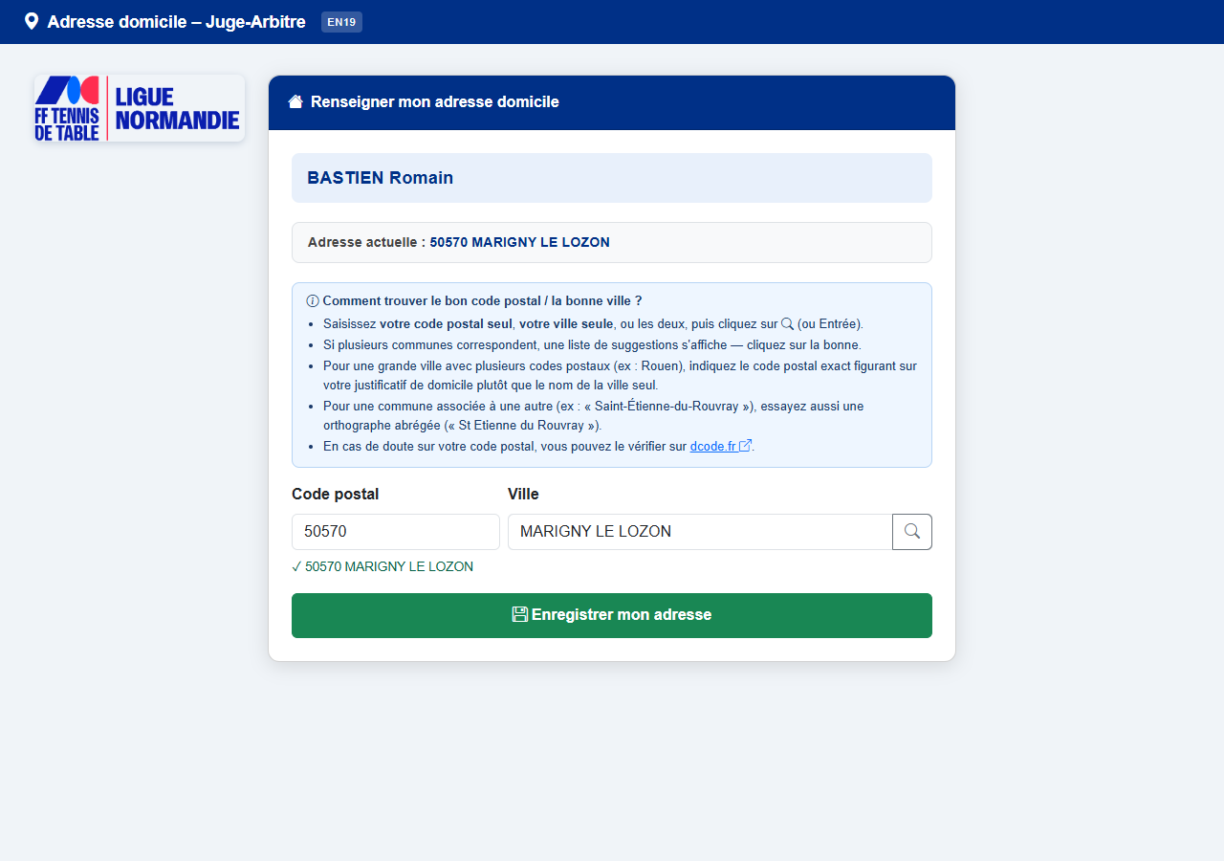
EN19
Adresse du domicile
Où : Lien « adresse » envoyé depuis la gestion des JA (EN11).
CE QUE VOUS DEVEZ FAIRE
Vérifier l'adresse actuellement enregistrée, affichée en haut.
Saisir votre code postal seul, votre ville seule, ou les deux, puis lancer la recherche.
Si plusieurs communes correspondent, cliquer sur la bonne dans la liste.
Grande ville à plusieurs codes postaux (Rouen…) : saisir le code postal exact de votre justificatif de domicile.
Cliquer « Enregistrer mon adresse ».
À SAVOIR
Cette adresse sert à calculer votre kilométrage pour les convocations et la défiscalisation : un code postal erroné fausse tous vos frais.

Slide 6
EN19 Adresse du domicile

Slide 7
EN22 Message envoyé — Disponibilités (1re phase)
De : Jean MARTIN <nijac@ligue-normandie-tt.fr>
À : Camille DURAND <camille.durand@example.fr>
Objet : Arbitrage de la nouvelle phase du championnat
Bonjour Camille DURAND,
Ci-joint le lien pour la saisie de vos disponibilités pour les arbitrages du Championnat Phase 1 2025 / 2026.
https://www.ligue-normandie-tt.fr/nijac/disponibilite-ja?ja=A1b2C3d4
Cordialement
Jean MARTIN
Modèle : messagerie ID 1 - type « Disponibilites » — variables {…} remplacées à l'envoi (données fictives).

Slide 8
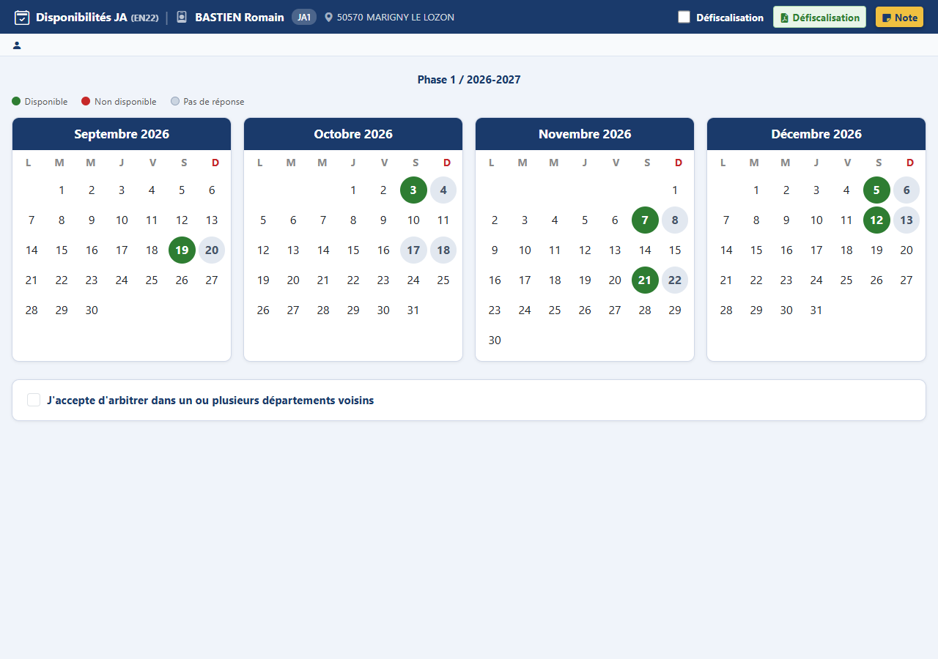
EN22
Disponibilités (1re phase)
Où : Lien « disponibilités » envoyé en début de phase depuis EN11, ou ouvert pour vous par le nominateur (EN13).
CE QUE VOUS DEVEZ FAIRE
Sur le calendrier, cliquer sur chaque journée et choisir : Disponible, Non disponible, Pas encore défini.
Cocher « Défiscalisation » si vous abandonnez vos frais au profit de la ligue (reçu fiscal).
Bouton « Note » pour signaler une contrainte particulière.
En bas : « J'accepte d'arbitrer dans un ou plusieurs départements voisins », puis cocher les départements.
À SAVOIR
Une journée sans réponse reste « Pas de réponse » (gris) : vous ne serez pas retenu pour cette date.
Passer une date en « Non disponible » alors que vous êtes déjà désigné : un message vous invite à prévenir votre nominateur.
À refaire à chaque phase.

Slide 9
EN22 Disponibilités (1re phase)

Slide 10
EN21 Message envoyé — Convocation et frais
De : Jean MARTIN <nijac@ligue-normandie-tt.fr>
À : Camille DURAND <camille.durand@example.fr>
Objet : Convocation pour la journée 3 Division : R2 du Championnat
Convocation
Nom du JUGE ARBITRE : Camille DURAND
J'ai l'avantage de vous informer que vous êtes désigné(e) pour diriger la rencontre suivante du Championnat de France par Équipes Messieurs.
Journée n° 3 Division : R2 Poule : A
Opposant : TT ROUEN à TT LE HAVRE
le 18/10/2025 à 14h00
Adresse : Gymnase Jean Zay 12 rue du Sport 76000 ROUEN
Nom, PRÉNOM du CORRESPONDANT : Paul LEROY
Tél : 06 12 34 56 78 Courriel : correspondant@ttrouen.fr
Veuillez agréer mes meilleurs sentiments.
Jean MARTIN
Ci-joint le lien vers la convocation pour la saisie de vos frais d'arbitrage de cette rencontre.
https://www.ligue-normandie-tt.fr/nijac/convocation-ja?ja=A1b2C3d4
IMPORTANT : merci de m'accuser réception du présent envoi et de retourner la convocation complétée de vos kms dans les 5 jours qui suivent la rencontre.
Modèle : messagerie ID 3 - type « Convocation » — variables {…} remplacées à l'envoi (données fictives).

Slide 11
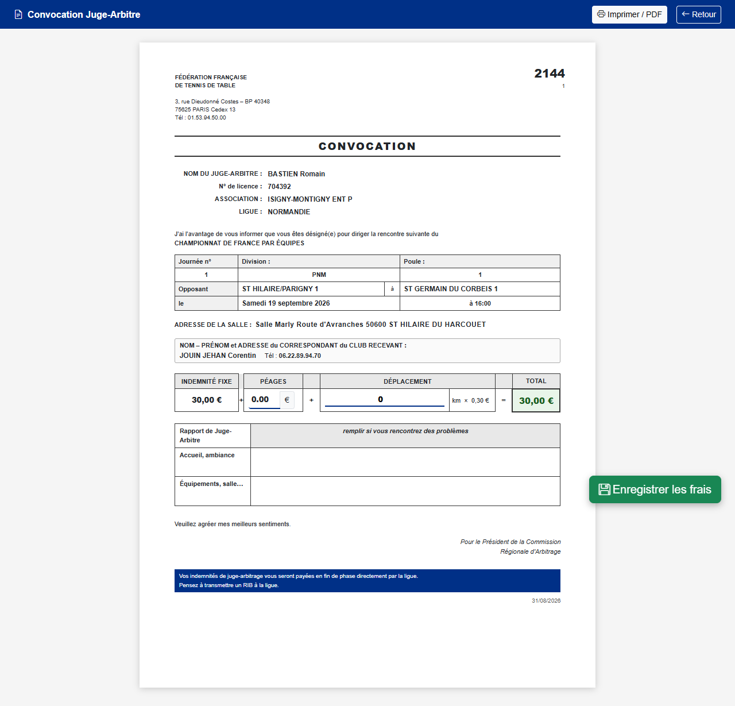
EN21
Convocation et frais
Où : Lien reçu quand le nominateur envoie les convocations (EN14).
CE QUE VOUS DEVEZ FAIRE
Vérifier la convocation : journée, division, opposants, date, salle, correspondant du club recevant.
Après la rencontre : saisir les péages, le kilométrage réel, et remplir le rapport si un problème est constaté.
Cocher « Défiscalisation des frais kilométriques » si vous en faites don à la ligue (reçu fiscal).
Cliquer « Enregistrer les frais ». « Imprimer / PDF » pour conserver la convocation.
À SAVOIR
Total = indemnité forfaitaire + péages + kilomètres × 0,35 € (tarif réglable dans EA91).
Coordonnées du correspondant du club recevant affichées sur la convocation ; « – » signale une info absente côté club.
Indemnités payées en fin de phase par la ligue : transmettez votre RIB.
Le lien de convocation n'expire pas tant que la nomination existe.

Slide 12
EN21 Convocation et frais

Slide 13
EN25 Message envoyé — Juge-arbitre du club
De : Jean MARTIN <nijac@ligue-normandie-tt.fr>
À : Paul LEROY (correspondant TT ROUEN) <correspondant@ttrouen.fr>
Objet : Championnat Régional - Juge-arbitre pour TT ROUEN / TT LE HAVRE du 18/10/2025
Bonjour Paul LEROY,
Votre équipe TT ROUEN reçoit TT LE HAVRE le 18/10/2025 à 14h00 (Division R2, journée 3, poule A) à la salle : Gymnase Jean Zay 76000 ROUEN.
Cette rencontre est en arbitrage club. À l'issue de la rencontre merci de nous indiquer le nom du juge-arbitre qui la dirigera, en suivant ce lien :
https://www.ligue-normandie-tt.fr/nijac/info-rencontre?renc=R4t6Y8u0
À renseigner dans les 5 jours qui suivent la rencontre au maximum.
Sportivement,
Jean MARTIN
Modèle : messagerie ID 7 - type « JA Club » — variables {…} remplacées à l'envoi (données fictives).

Slide 14
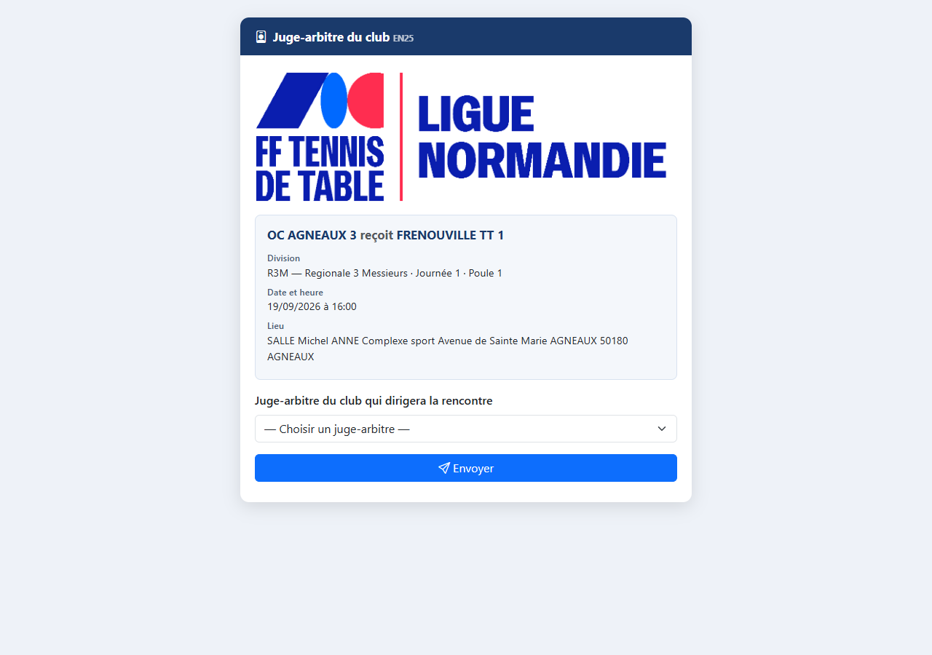
EN25
Juge-arbitre du club
Où : Lien ?renc=… envoyé au correspondant du club recevant depuis EN14 (rencontres en arbitrage club).
CE QUE VOUS DEVEZ FAIRE
Le correspondant choisit dans la liste déroulante le juge-arbitre du club qui dirigera la rencontre.
Cliquer « Envoyer ».
À SAVOIR
Seuls les JA actifs rattachés au club recevant apparaissent dans la liste.
Délai indicatif de 5 jours après la rencontre ; saisie impossible si la convocation est déjà partie.

Slide 15
EN25 Juge-arbitre du club

Slide 16
EN18 Message envoyé — Désidératas du club
De : Laurent CARDINE <csr@ligue-normandie-tt.fr>
À : Paul LEROY (correspondant TT ROUEN) <correspondant@ttrouen.fr>
Objet : Désidératas 2025 / 2026
Bonjour,
Pour procéder aux réengagements des équipes en championnat Régional, vous devez passer par : https://monclub.fftt.com
Merci de renseigner le récapitulatif de vos équipes engagées et vos souhaits de juge-arbitrage pour la prochaine saison des équipes R3 et R4, via le formulaire en ligne en suivant ce lien :
https://www.ligue-normandie-tt.fr/nijac/desiderata-club?club=K7m9P2q5
Merci de valider dans les meilleurs délais ce questionnaire qui officialise vos réengagements.
Sportivement.
Laurent CARDINE
Responsable de la commission sportive Régionale
Le Secrétariat LNTT
Modèle : messagerie ID 6 - type « Réengagements » (corps HTML) — variables {…} remplacées à l'envoi (données fictives).

Slide 17
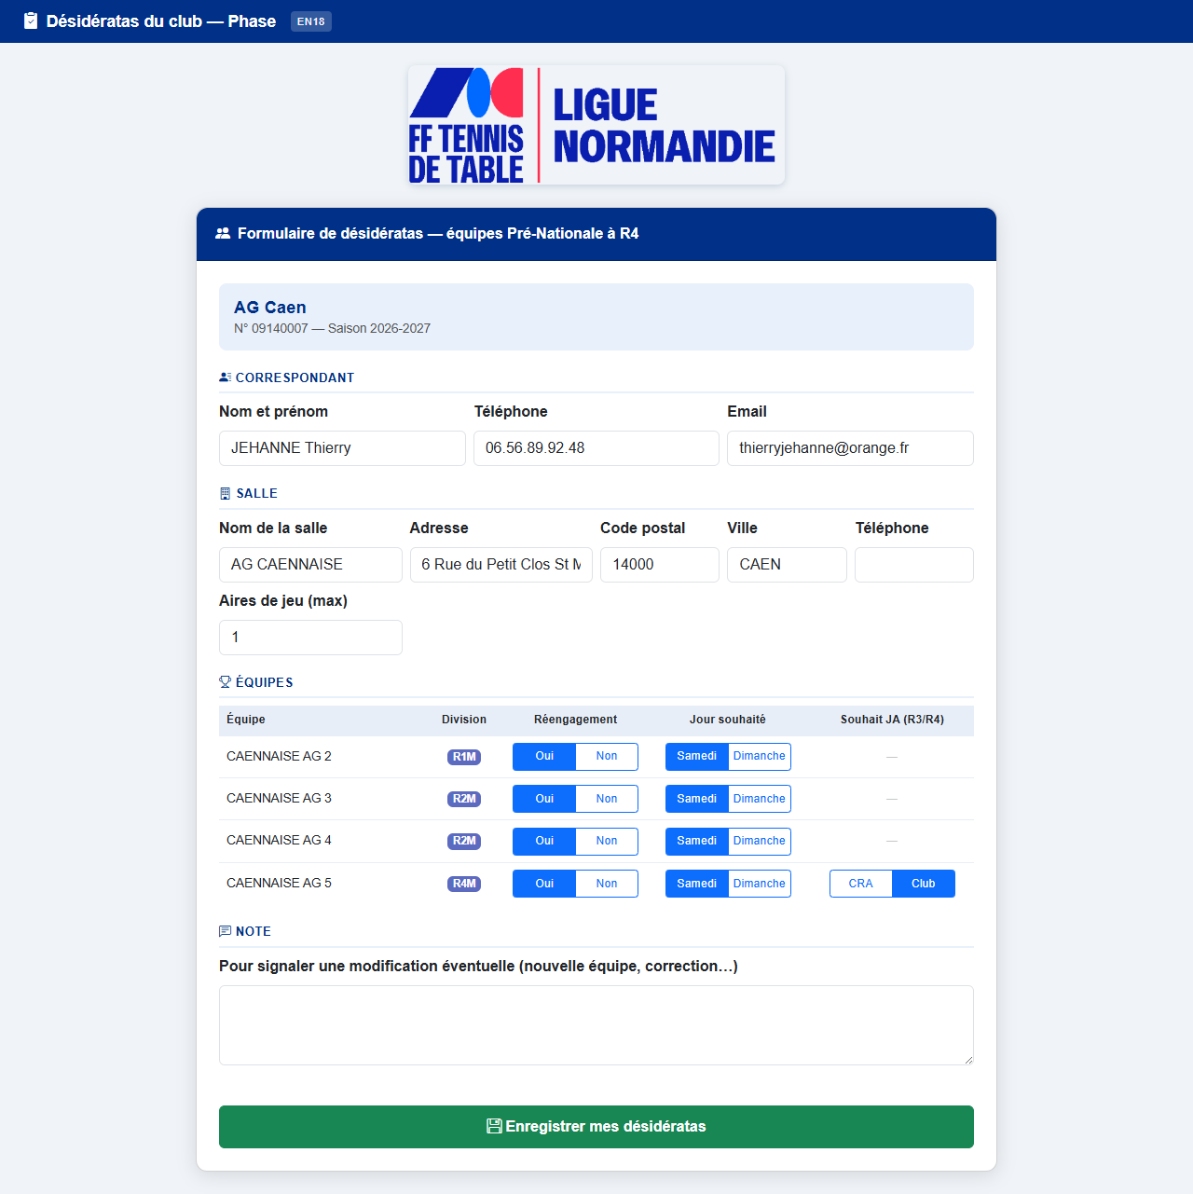
EN18
Désidératas du club
Où : Lien ?club=… envoyé au correspondant du club depuis EN12. Rempli par le club, pas par le JA — présenté ici pour comprendre la chaîne.
CE QUE VOUS DEVEZ FAIRE
Renseigner le correspondant et la salle : nom, adresse, code postal, ville, nombre d'aires de jeu.
Pour chaque équipe (Pré-Nationale à R4) : réengagement Oui / Non, jour de rencontre souhaité.
Équipes R3M / R4M : souhait d'arbitrage — CRA (désignation par la commission) ou Club.
Zone « Note » pour signaler une nouvelle équipe ou une correction. Puis « Enregistrer mes désidératas ».
À SAVOIR
Un souhait « Club » bascule les rencontres à domicile de l'équipe en arbitrage club : elles suivront ensuite le circuit EN25.

Slide 18
EN18 Désidératas du club

Slide 19
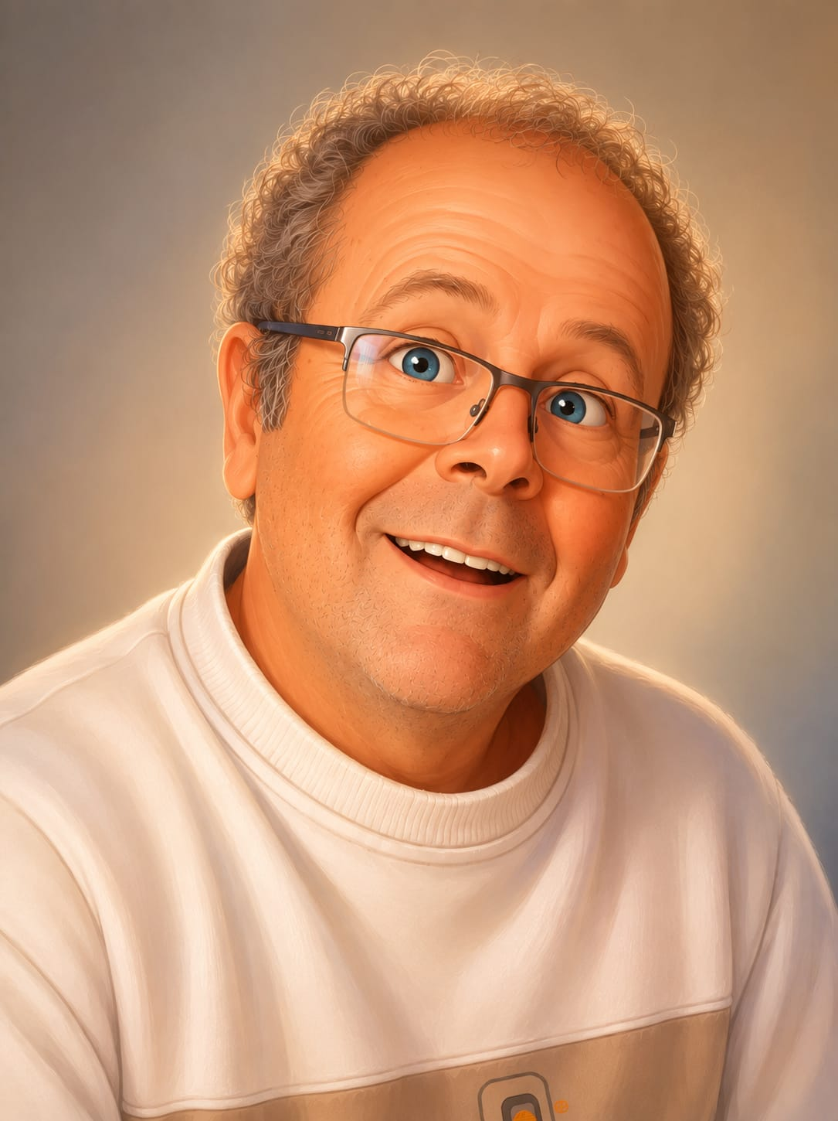

Merci
En attente de vos questions
Patrick.chautard@free.fr
🏠
Adresse
Ligue Normandie de Tennis de Table
🌐
Site
www.ligue-normandie-tt.fr
JA
@
Code source
github.com/CHAUTARD/NIJAC

